Slide 1




Ток-шоу «Имею ли я право?»
МАОУ СОШ №16

Slide 2

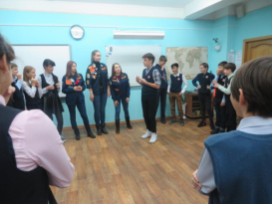
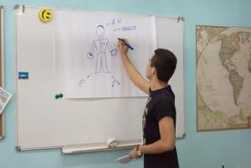
Центр гражданского образования
«РОСТ»
Растём
Организуем
Сотрудничаем
Творим
Социальное партнёрство
Педагогический отряд
«Каникулы» ТУСУР
Региональный молодёжный
тренинговый центр «РСМ-70»
Образовательная программа
«Основы социального лидерства»
Внеурочная деятельность «Азбука сотрудничества»
6 класс
«Правовой компас» (ДО)
9-10 класс

Slide 3

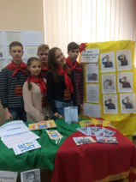
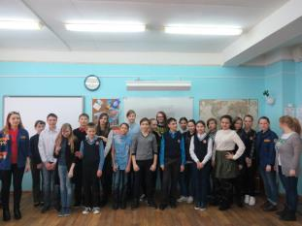
ЦГО «Рост»
Растём Организуем Сотрудничаем Творим
Личностные результаты:
◻ Формирование коммуникативных компетенций
◻ Формирование информационных компетенций
◻ Формирование аналитических компетенций
Метапредметные:
◻ Освоение правовых, гражданских
и политических компетенций
◻ Освоение компетенций проектной
деятельности
◻ Овладение навыками личностного
роста

Slide 4
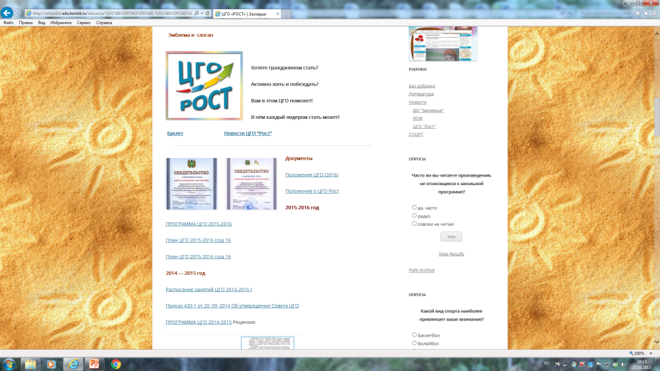
http://school16.edu.tomsk.ru/

Slide 5
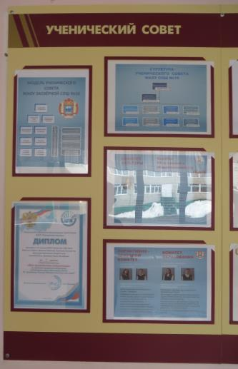
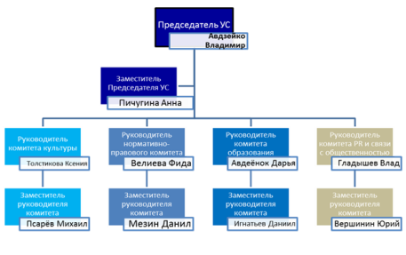
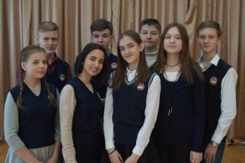
Ученический Совет «Заозерье»

Slide 6
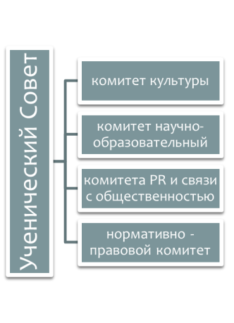
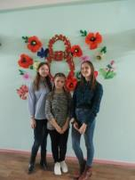
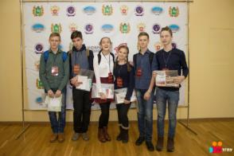
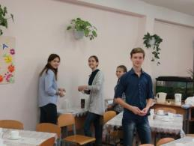
Структура Ученического Совета «Заозерье»
Ученическая конференция
Ученический Совет
8-11 класс
Школьный актив 10-11 классов
Школьный актив
6-9 классов
Предствители Управляющего Совета ОУ
Классное самоуправления
Классные коллективы
10-11 классов
Классное самоуправление
Классные коллективы
5-9 классов

Slide 7
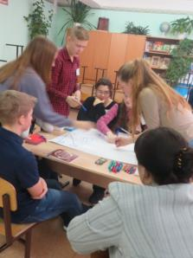
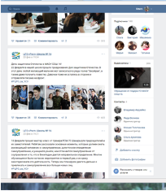
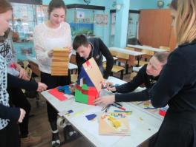
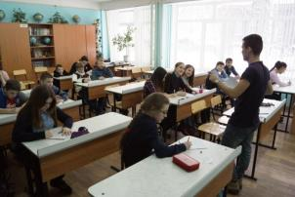
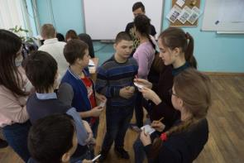
«67 - коммуникация» создать условия для сотрудничества и взаимодействия обучающихся
6-7 классов
Тренинги на командообразование
Занятие «Самоуправление в действии» по направлениями работы комитетов УС

Slide 8
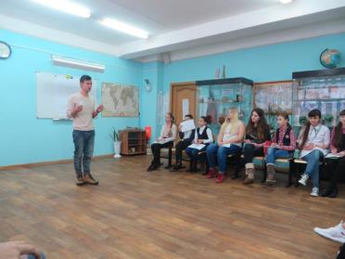
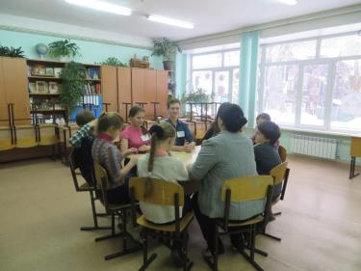
Образовательное событие
«Имею ли я право?»

Slide 9
Программа ОС
Практикум « Я человек - я имею право» Лукина Татьяна Евгеньевна | Каб. 123 | 15.20-16.00
Инструктаж Стратонова Наталья Валентиновна | Актовый зал | 16.00-16.15
Ток-шоу «Имею ли я право?» Стратонова Наталья Валентиновна, Школьная телестудия «Волшебный фонарь» | Актовый зал | 16.20-17.30
Подведение итогов Архипова Ольга Иосифовна | Актовый зал | 17.30-18.00

Slide 10
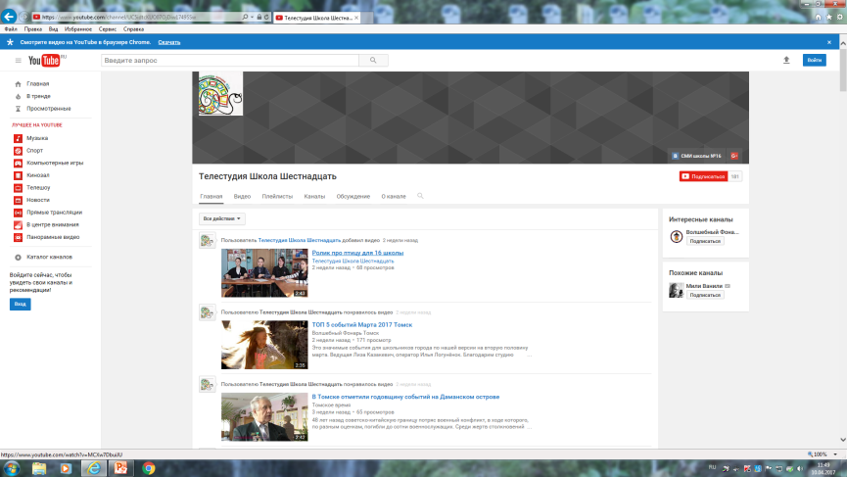
Присоединяйтесь

